Slide 1
Mini PaiGo底盘竞品分析
2017.7

Slide 2

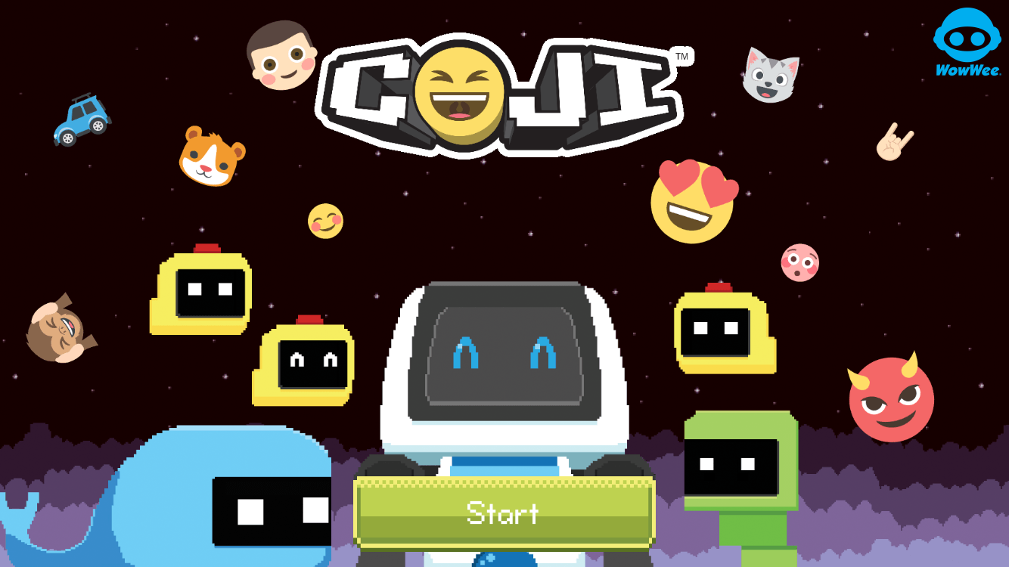
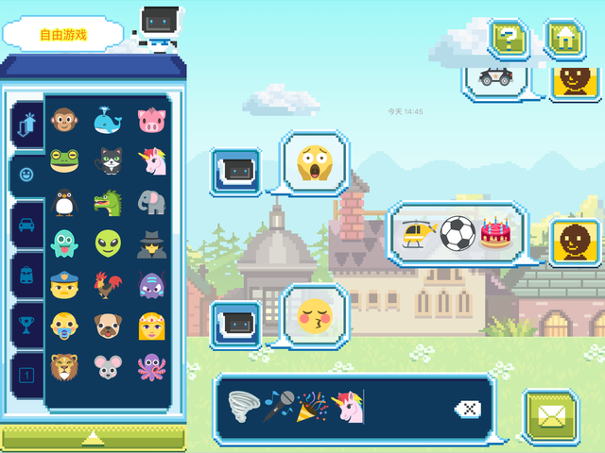
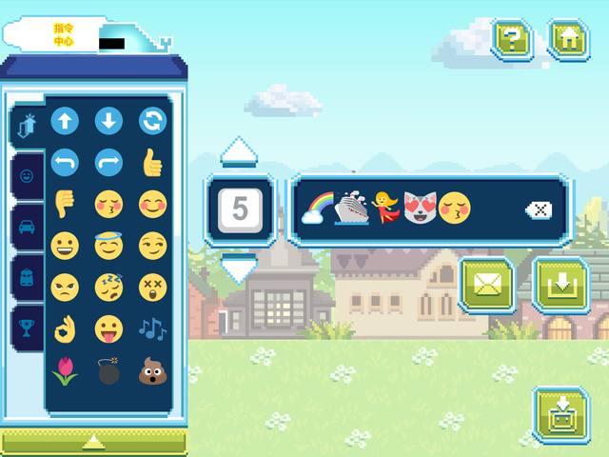
Coji编程机器人
699
主要特点：表情符编程
自由游戏：发送表情
记忆训练：记忆表情
指令迷宫：编辑路线，到达终点
程序中心模式：自己设定表情加动作
自由遥控模式：控制行走或发送表情

Slide 3
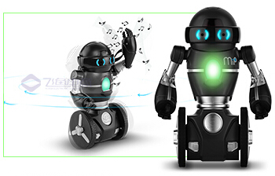
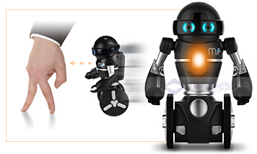
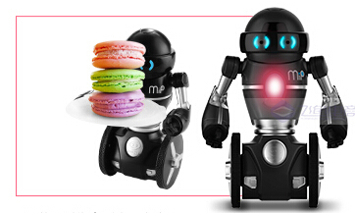
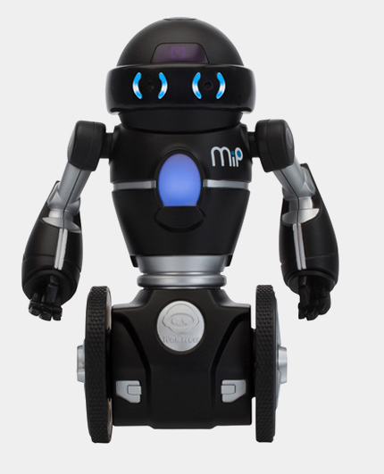
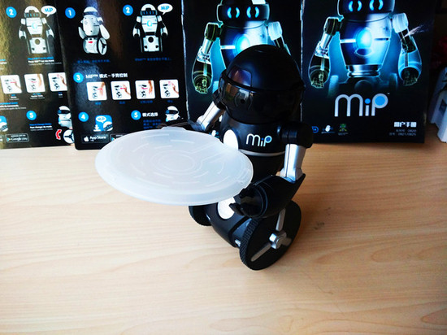
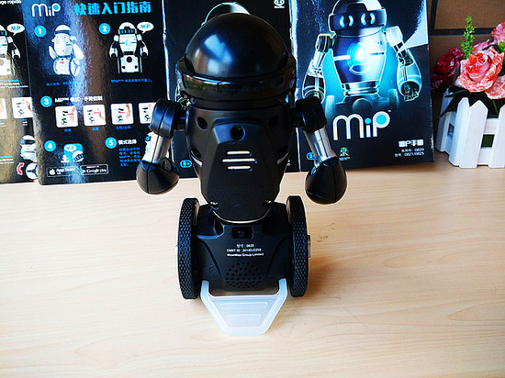

Mip自平衡机器人
主要特点：手势指令
感知手势行进
情绪模式
激光模式
拳击模式
自动模式行进
路径绘制行进
舞蹈模式
托盘承重模式
电源：更换电池4节7号电池

Slide 4
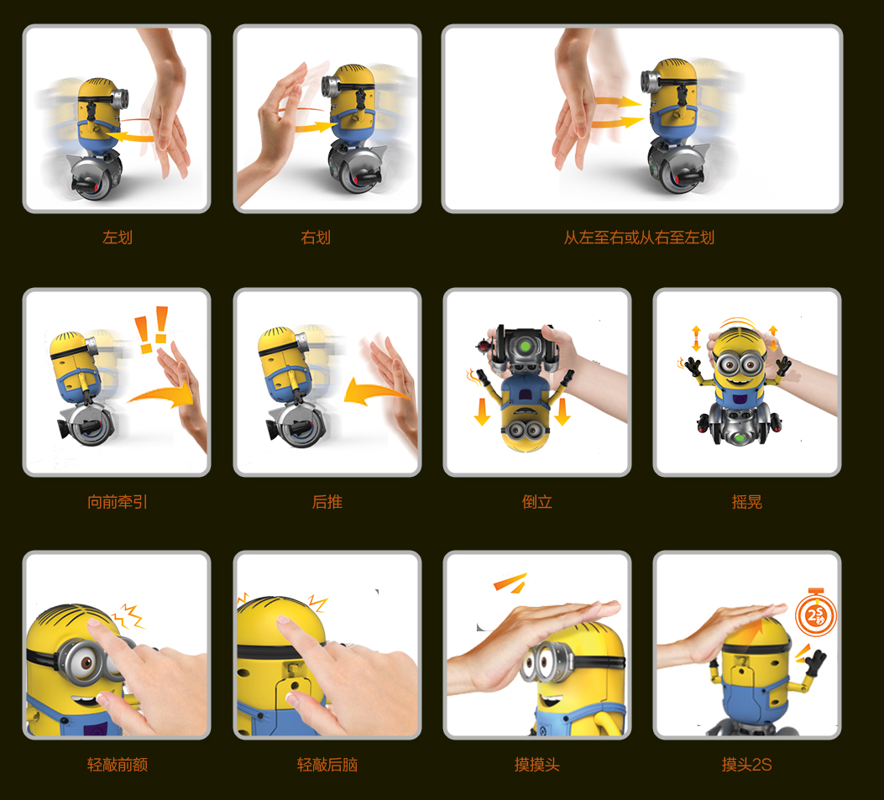
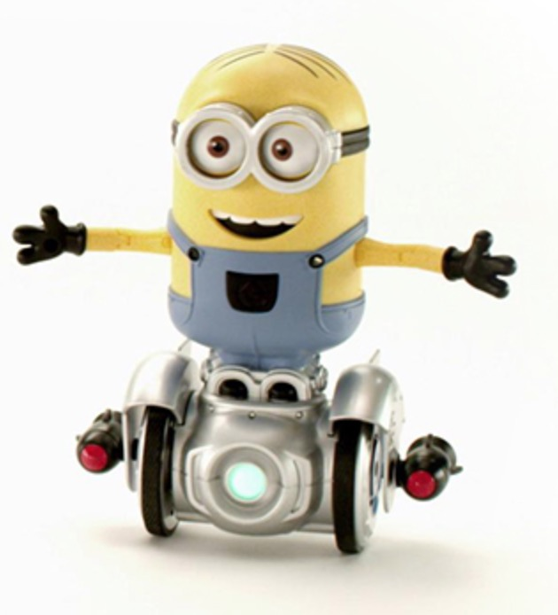

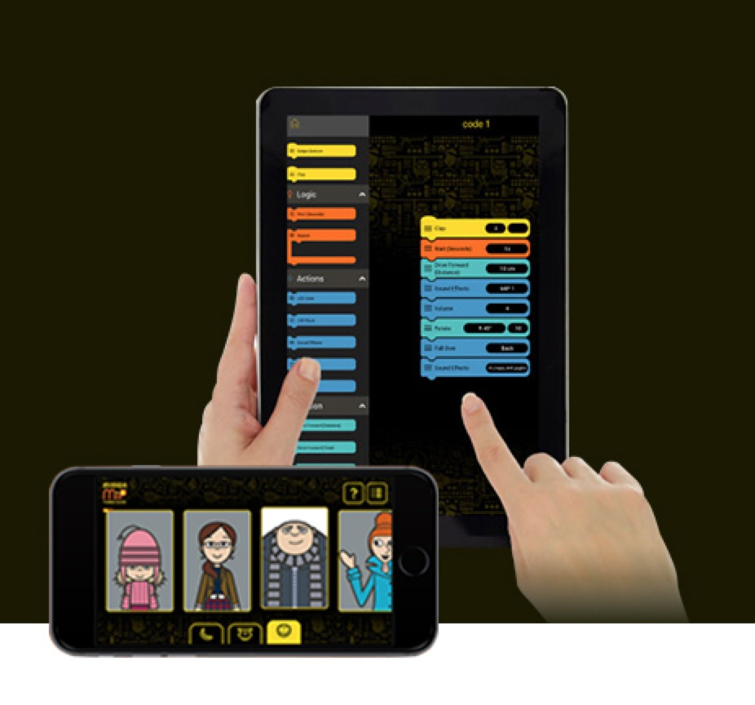
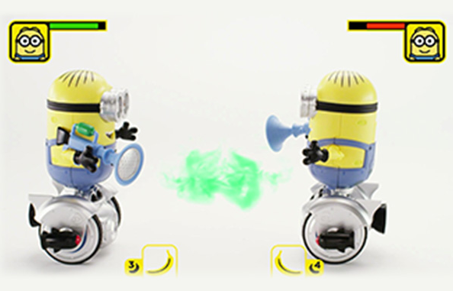
MinionMip
主要特点：手势指令
模式灯感应：手势指令；探测周围环境，避开
障碍物；警示音；舞蹈模式
App玩法：驱动+声效；路径绘制；情绪模式；
对战模式；剧中人物道具互动

Slide 5
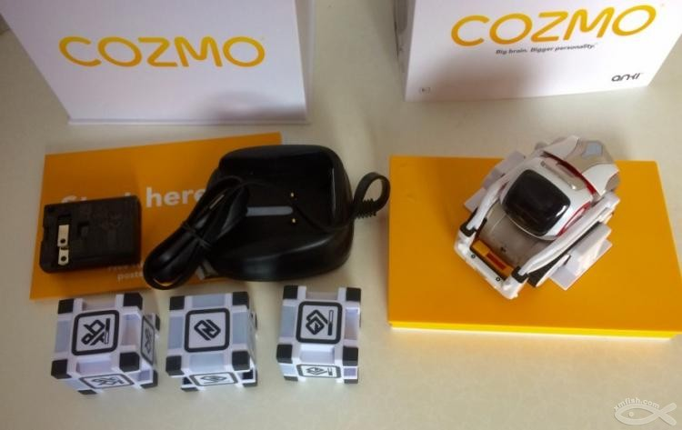
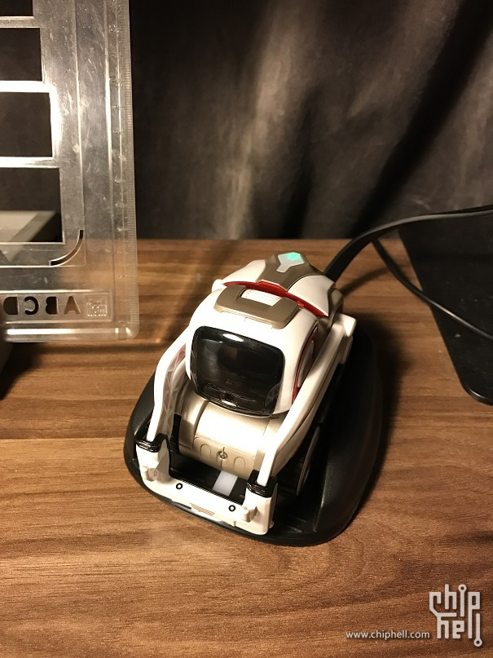
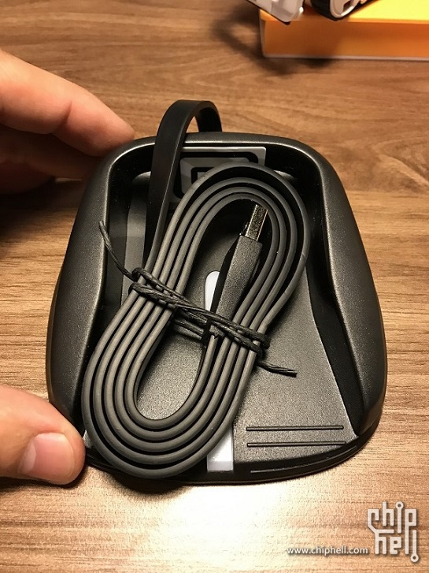
Cozmo的智能赛车玩具机器人
主要特点：面部识别 路径规划系统
OLED显示屏，摄像头传感器、电机和视觉功能
自动展示情绪（动作声音表情）
面部识别功能
路径规划系统 ，熟悉环境防止掉落
一起玩游戏
自由散步10分钟
滚动魔方
电源：充电

Slide 6
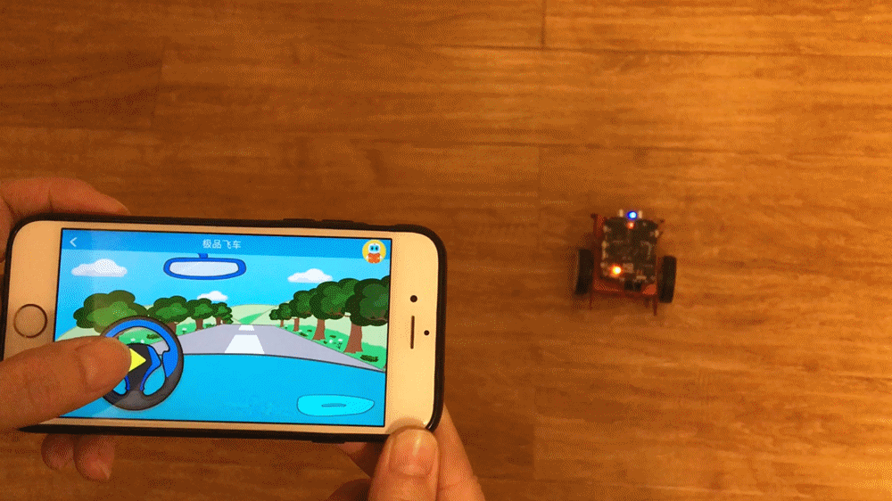
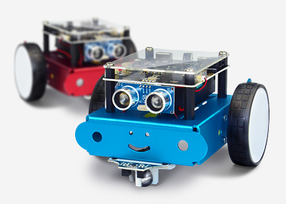
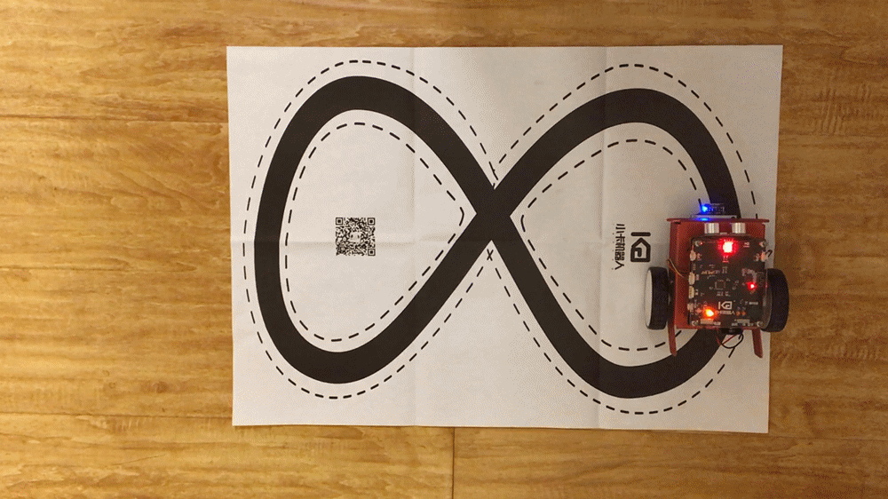
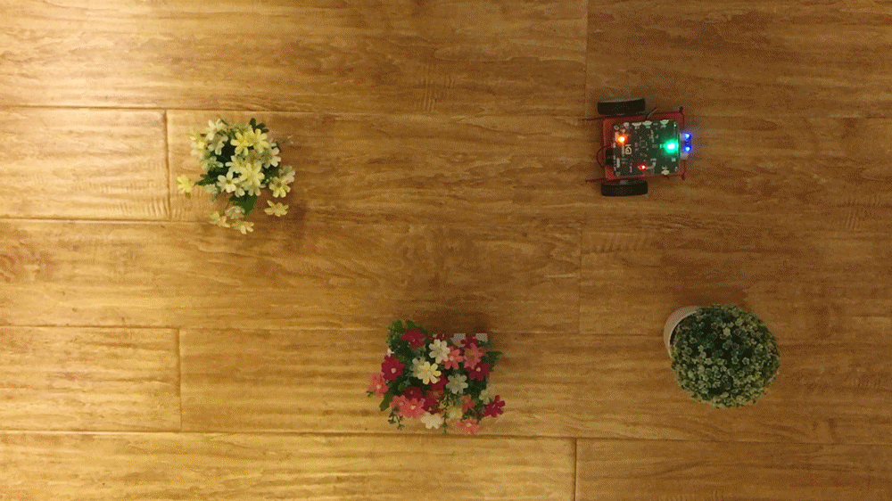
xkbot
主要玩法：巡线 避障
动手组装
图形化编程（蜂鸣器，Led全彩灯）
摇一摇对战
重力感应控制
电源：充电

Slide 7
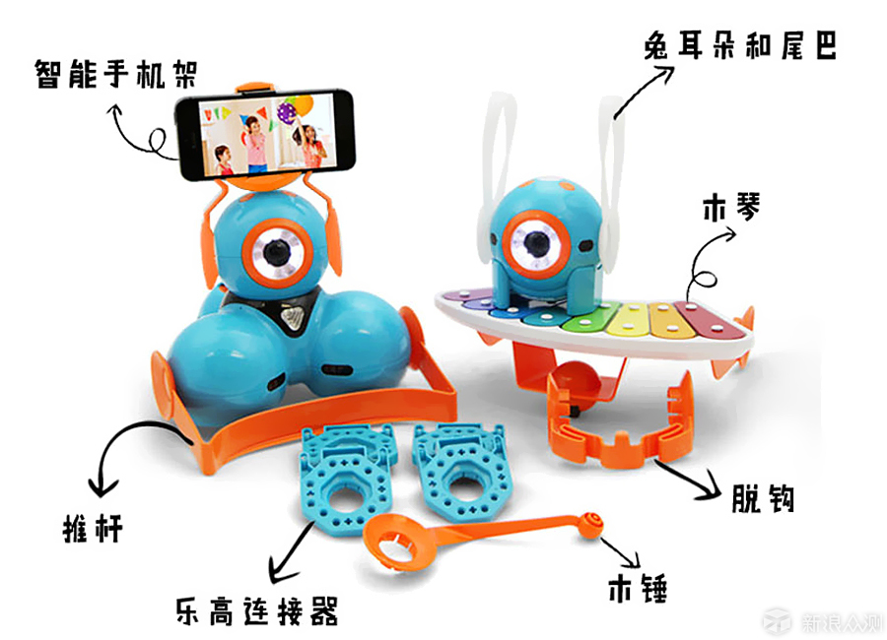
Dash编程机器人
主要玩法：5个app由易到难
Go 遥控（声音，灯，行走，摇头）
Wonder图形化编程
Blockly函数
Path 角色扮演，设定移动路线完成任务
Xylo 音乐，编辑曲谱（配套配件木琴和木锤）
发射器 乐高积木 作曲 跟唱 演奏 跳舞 足球赛

Slide 8
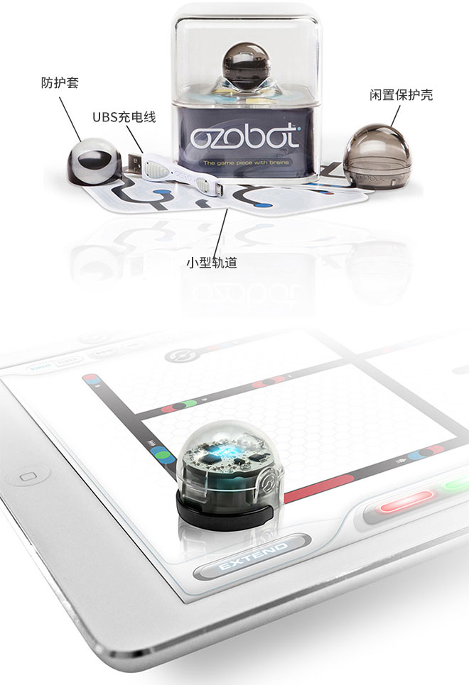
Ozobot
主要玩法：巡线
跑动，画线
游戏，迷宫
根据线的颜色变换自身的led灯
电源：与电脑连接USB，维持30分钟。

Slide 9
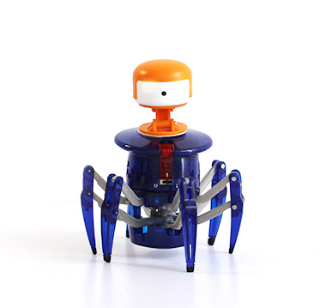
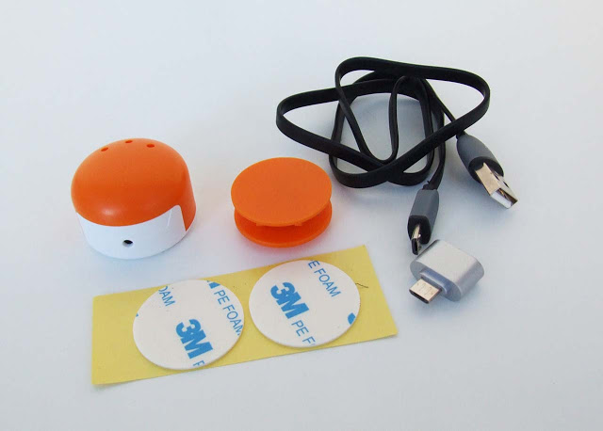
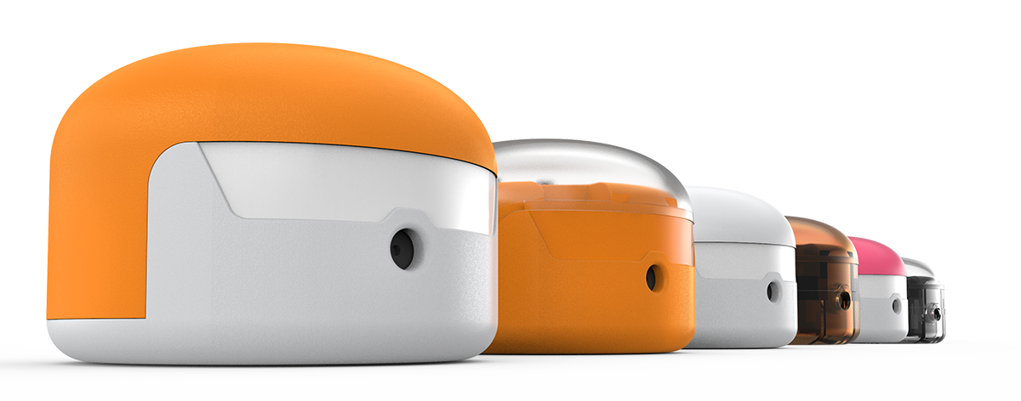
小Mu机器人
主要玩法：其它玩具或机器人躯干相连接，并让玩具“活”起来。
直接搭配市面上已有的乐高ev3系列,乐高动力组系列，赫宝爬虫系列等，黏贴配套使用
线跟随模式
人跟随模式
人脸识别
电源：充电

Slide 10
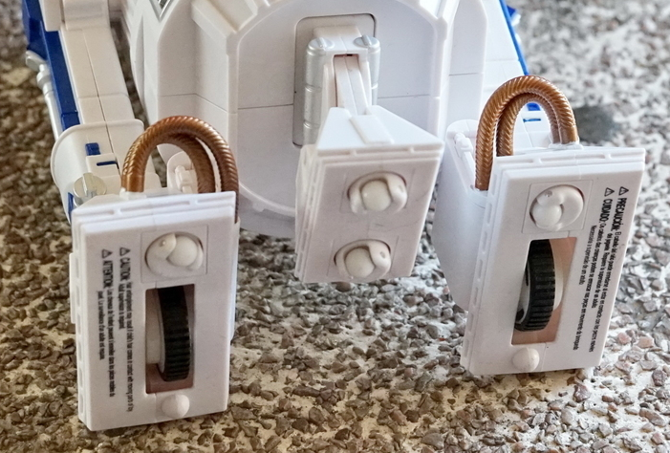
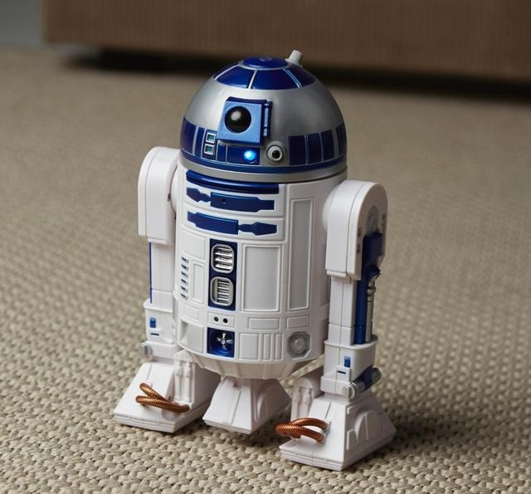
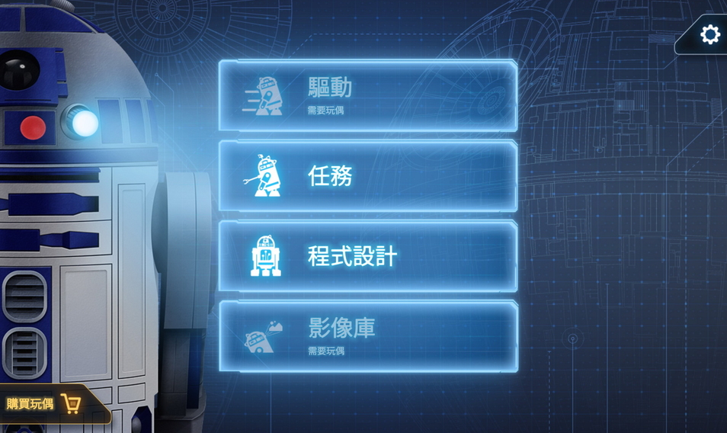
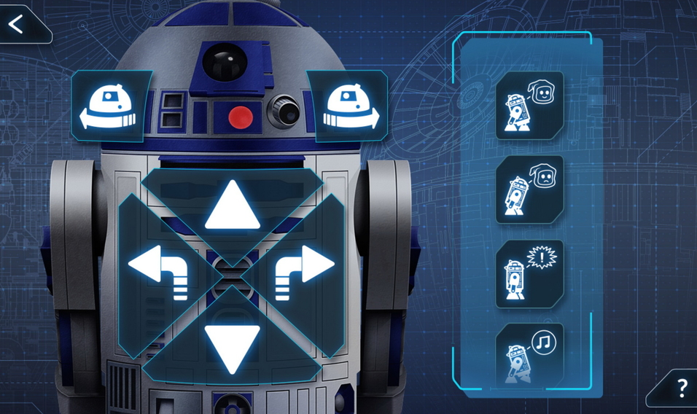
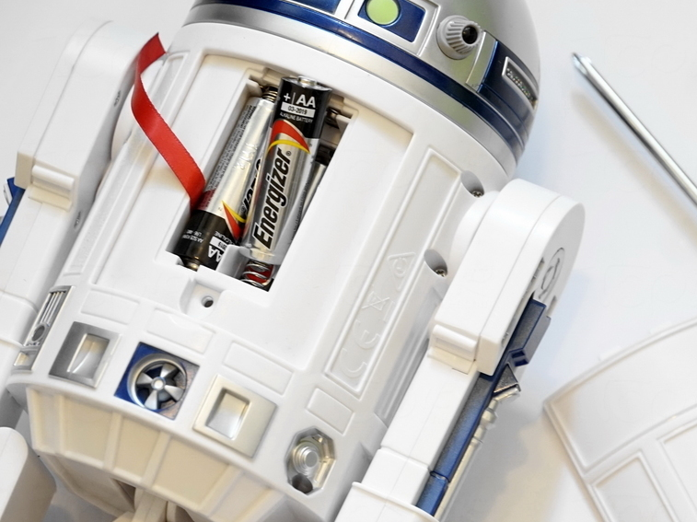
Smart R2-D2
主要玩法：声音手势控制
编程
电影角色声效
一键唱歌跳舞
电源：4个AA电池

Slide 11
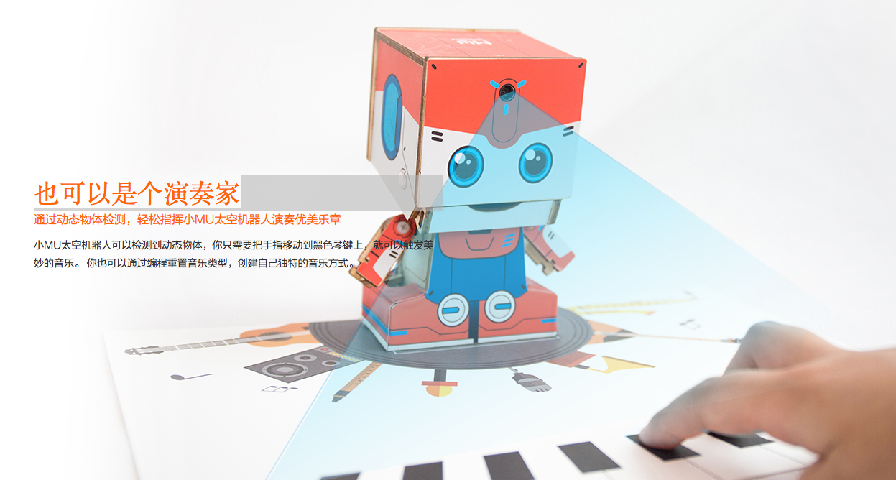
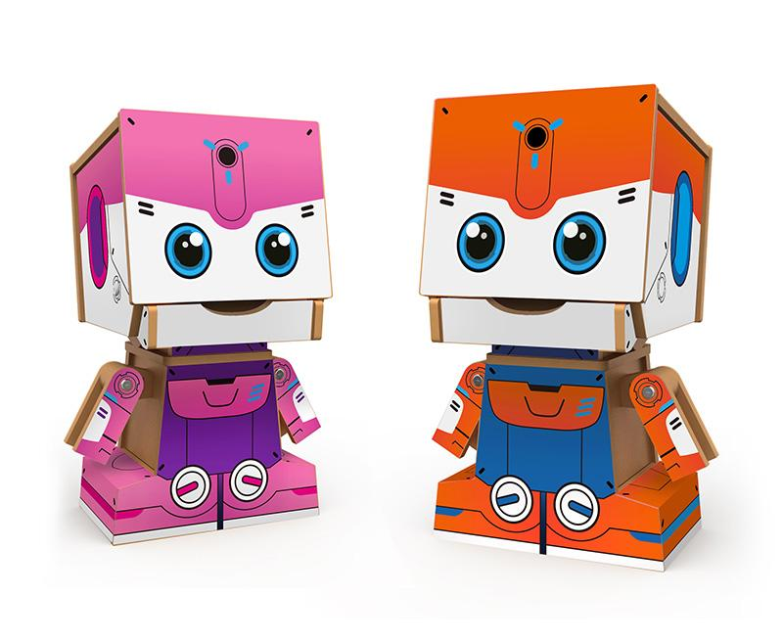
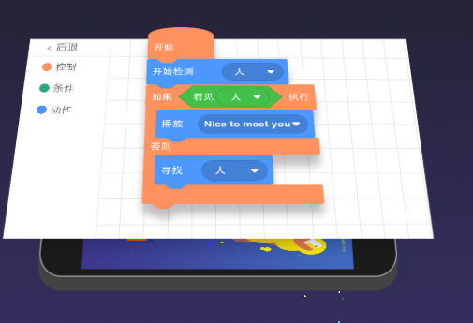
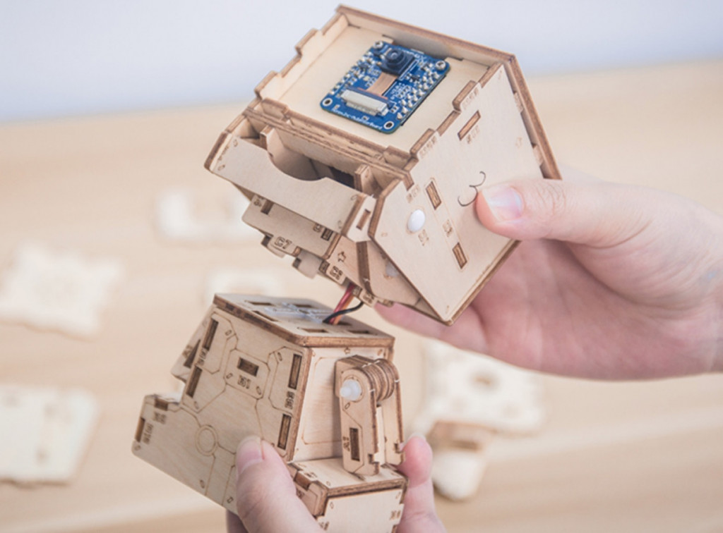
小MU太空机器人
主要玩法：视觉识别技术
检测人体
人脸识别
智能跟随模式（打招呼，跟着你的移动转动身体）
录制语言
动态物体检测
音乐模式
编程模式
电源：3个AAA电池，2小时

Slide 12
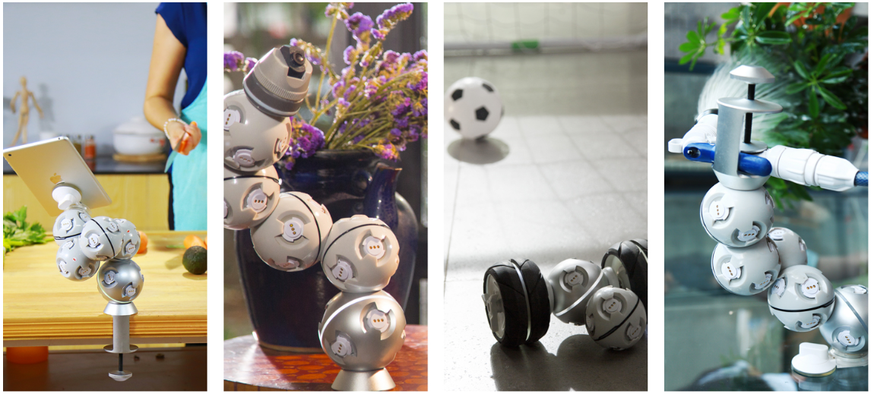
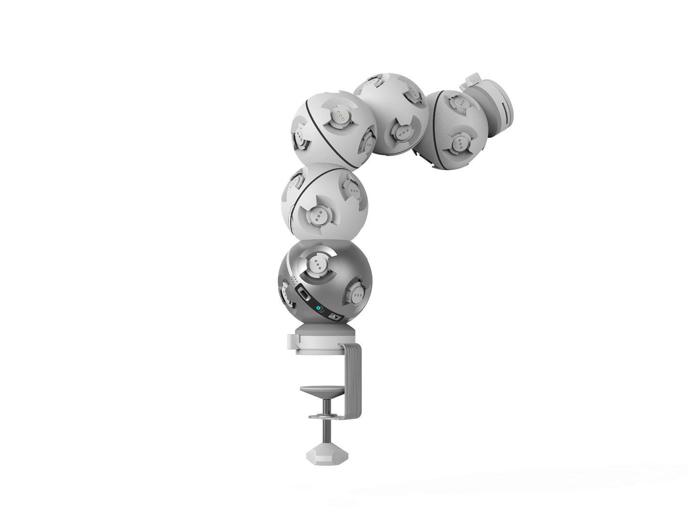
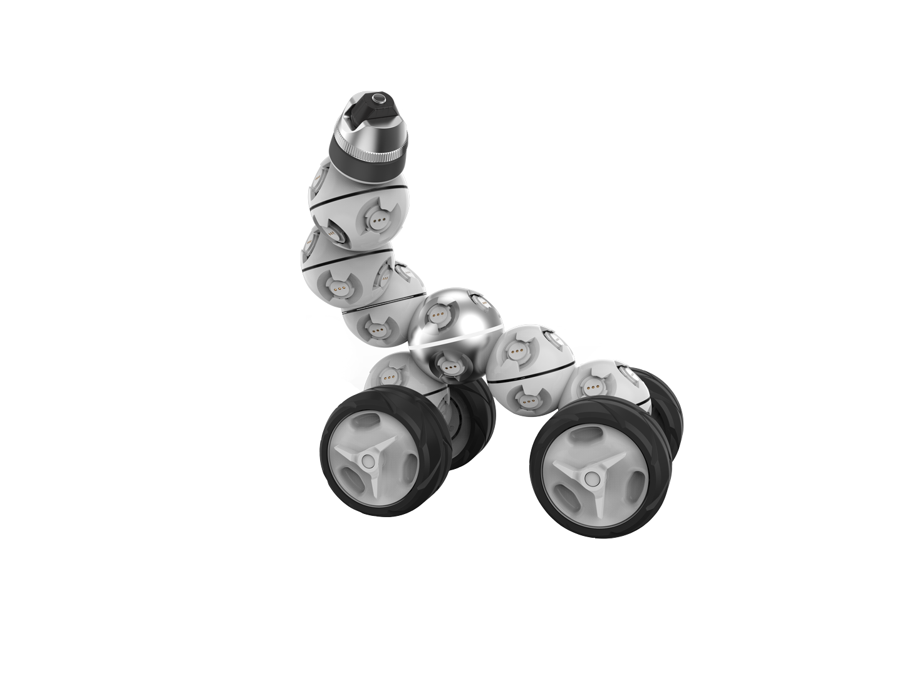
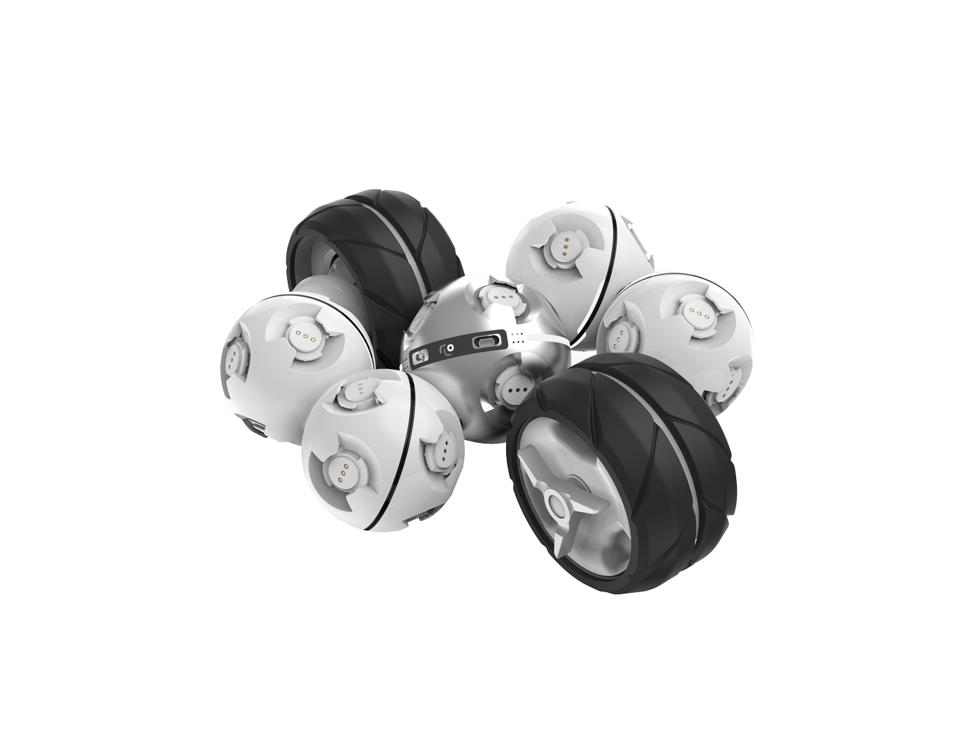
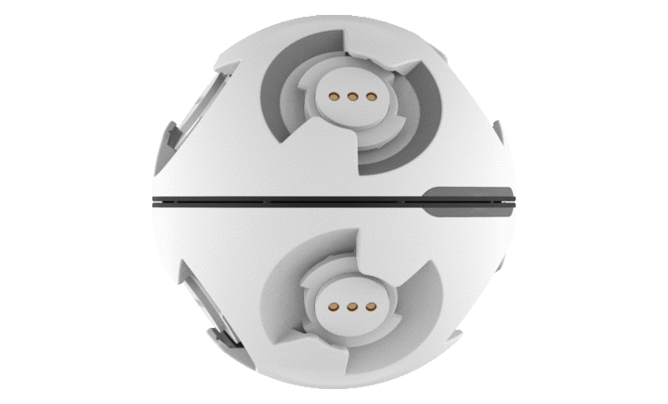
Cellrobot
主要玩法：八面拼接，功能模块，卡扣设计
手机支架，踢球，浇花
教程模式（构型库，多种形态，搭建指导）
自定义模式（3d模型实时显示模拟，自创）
图形化编程模式（积木搭建式编程软件，深度开发）
代码编程模式（代码库，开源体系）

Slide 13
毛毛虫
主要玩法：分节
每段部件都有不同的箭头代表毛毛虫不同的移动方向
Usb连接

Slide 14
陪伴型玩具

Slide 15
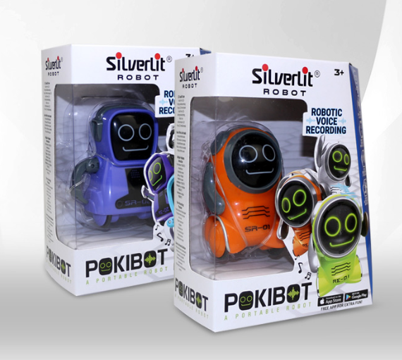

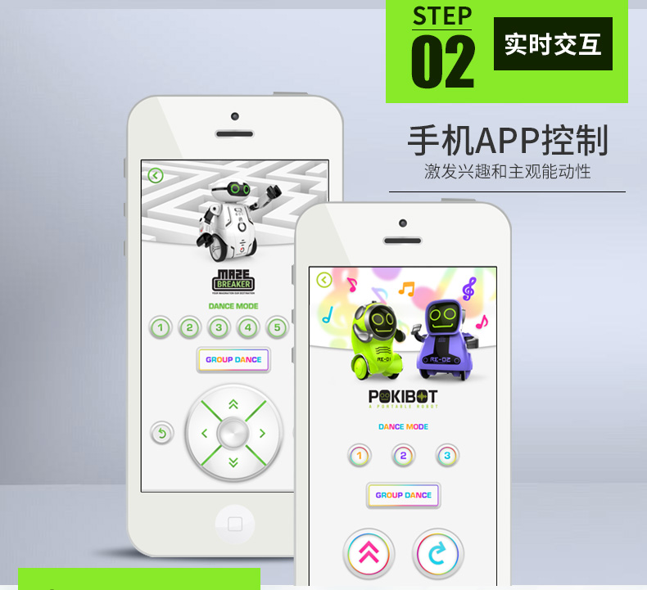
口袋机器人
主要玩法：小，便携
会发光的脸
携带方便
前进跳舞
拍手，敲击会有反应
配对多个一起同时发出声效
复读录音（用机器人的声音重复）
无指令时会移动和说话
手臂可动
好评：
录音功能锻炼说话能力
差评：
讲话太少
功能简单
灵敏度不高

Slide 16
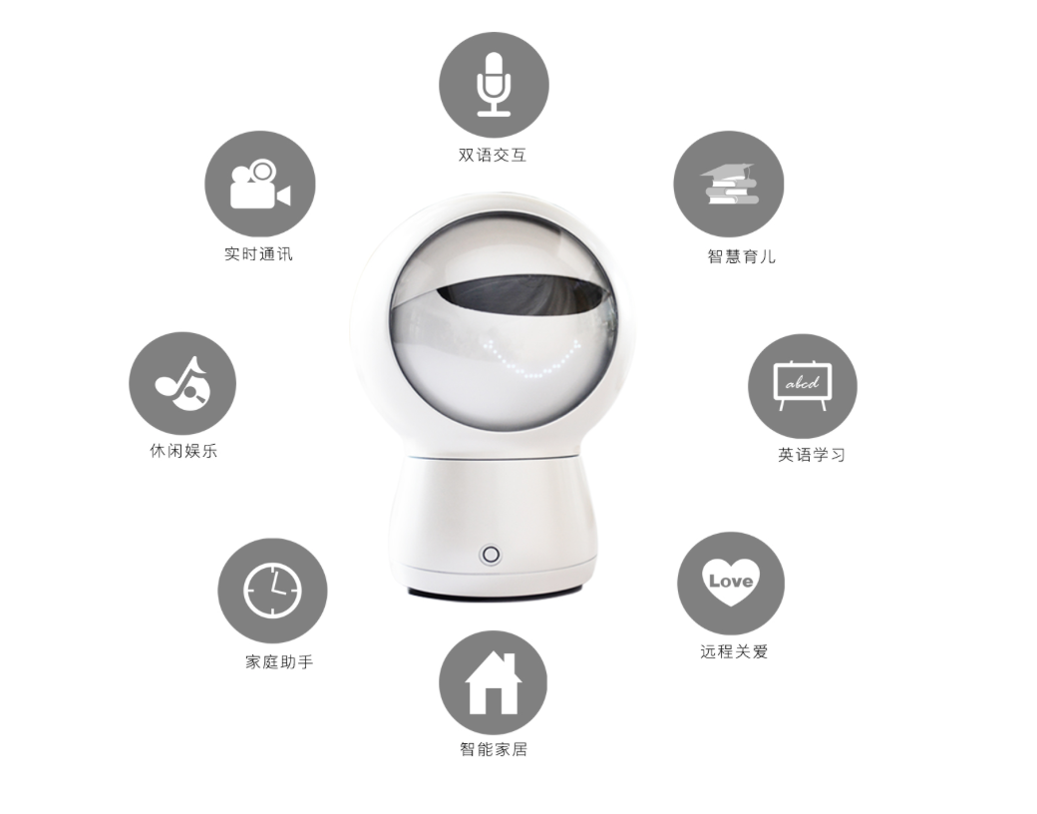
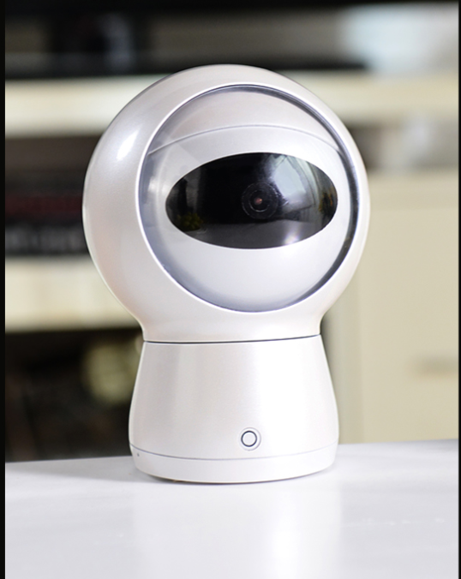
小墨机器人
双语交互
教育资源（儿歌，故事，百科等）
远程语音视频
智能家居
家庭助手（Siri）
电源：充电

Slide 17
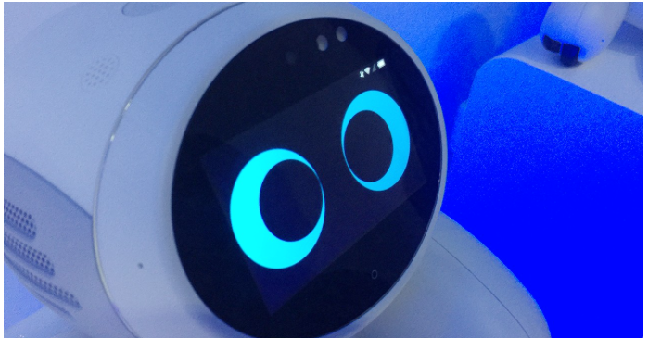
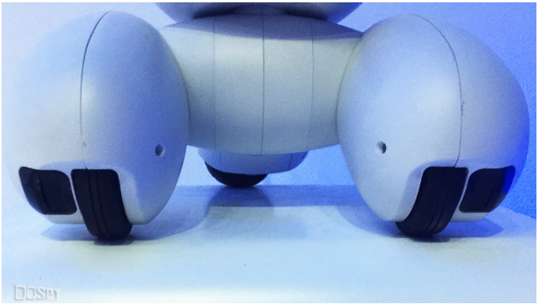
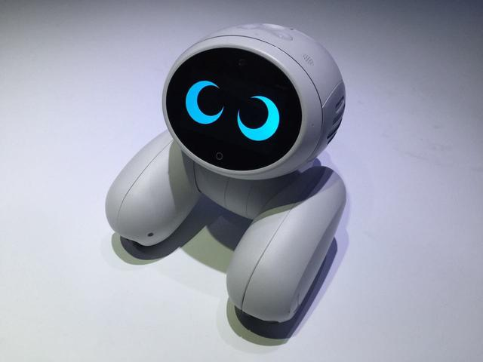
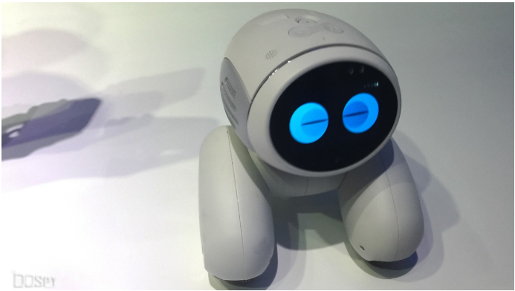
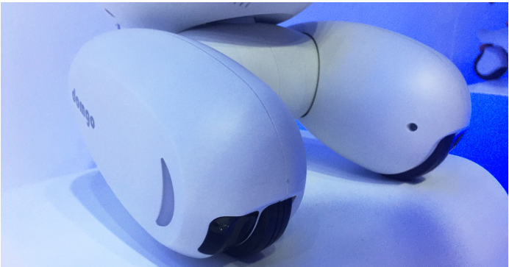
Domgy宠物机器人
主要玩法：识别家庭中的成员和宠物，完成家庭空间的3d识别
按照设定路线巡逻，捕捉异常画面
并拍照发送给主人
迎接家庭成员
下楼梯
触摸屏
识别文字信息
远程管理家中智能设备

Slide 18
功能汇总：
遥控 语音 编程 承重 舞蹈 手势指令 路径绘制 避障碍 情绪模式 剧中人物道具互动
面部识别 路径规划系统 重力感应 配件 根据线的颜色变换自身的led灯 人跟随模式
录制语音 音乐模式 灯光声效
拍手敲击反应 智能家居设备控制 教育资源 双语交互 视频 微信留言 讲故事 听音乐 百科 答题 siri

Slide 19
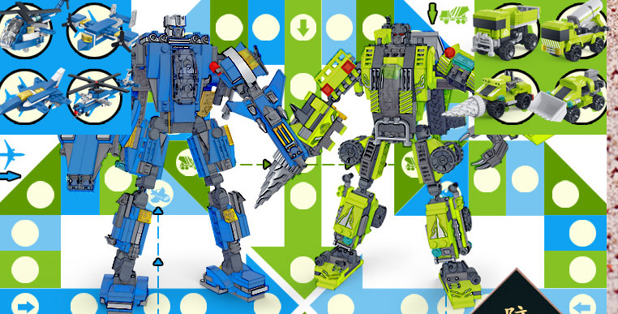
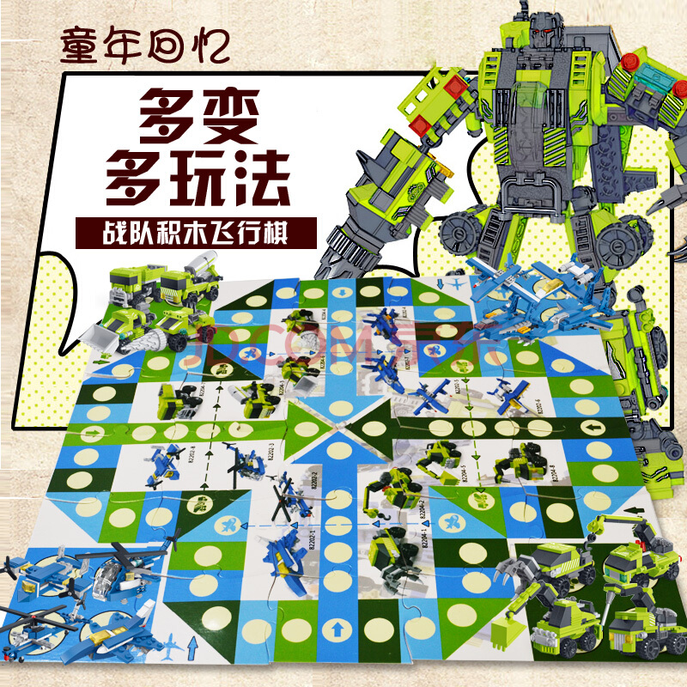
星钻积木
主要玩法：与飞行棋结合
用积木作为棋子
集齐八款棋子可拼砌成超级大合体

Slide 20
积木机器人传感套装
颜色传感器
编程系统可选择传感器 取色

Slide 21

Gigo积木
小工程师系列
陀螺仪机器人
机械飞轮原理

